Slide 1
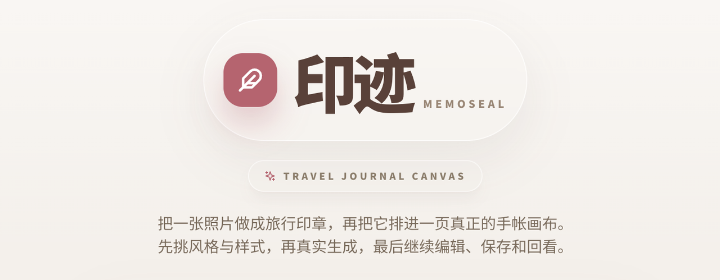
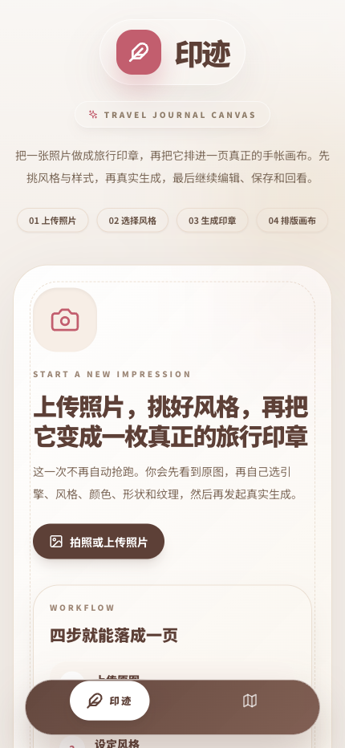
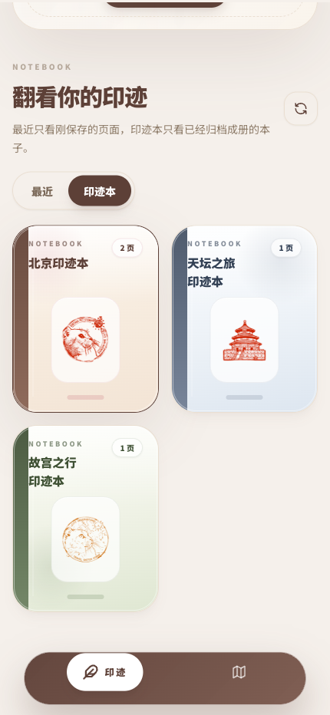
COMPETITION DEFENSE EDITION
01
印迹 Memoseal
把旅行照片变成专属印章，再排进一页真正可回看的数字手帐
印迹是一款以 AI 生成专属电子印章为核心的旅行记录应用。它希望把线下集章的仪式感带到线上，并进一步形成手帐页、足迹地图和可传播的旅行内容。
AI 印章生成
数字手帐编排
足迹地图沉淀
答辩主线
问题清晰、方案完整、技术可落地、产品已做出原型
首页与创作入口
印迹本集合
Notes:
建议时长：25 秒
大家好，我们的项目叫印迹 Memoseal。它聚焦旅行记录场景，希望把线下集章的仪式感数字化：用户上传旅行照片，AI 生成专属印章，再把它排进一页数字手帐，并沉淀为地图足迹。今天的答辩我主要从问题、方案、技术实现和当前完成度四个部分来讲。

Slide 2
BACKGROUND / PAIN POINTS
02
我们想解决的不是“怎么拍更多照片”，而是“怎么让旅行记忆留下来”
线下集章、旅行拍照和社交分享都存在，但它们之间还没有被真正打通。
01
线下印章很有纪念意义
02
旅行照片拍得很多
03
文旅传播需要真实内容
有情绪价值
难以整理回看
游客视角稀缺
但它依赖纸质载体，停留在手册里，很难被长期保存、检索和传播。
照片往往分散在相册里，缺少一种能承载地点、时间与故事的纪念形式。
景点标准介绍很多，但真正能打动人的，是游客留下的记忆与表达。
因此，印迹要做的是把“照片、印章、文字、地点”整合成一份可以回看、可以分享、可以沉淀的旅行纪念。
Notes:
建议时长：30 秒
项目的出发点很简单。第一，线下印章很有纪念意义，但传播性很弱。第二，旅行照片拍得很多，却很难整理成值得反复回看的内容。第三，文旅传播真正缺的是游客自己的故事。所以我们不是单纯做相册，也不是单纯做滤镜，而是想把旅行记忆组织成一种更完整的数字纪念形式。

Slide 3
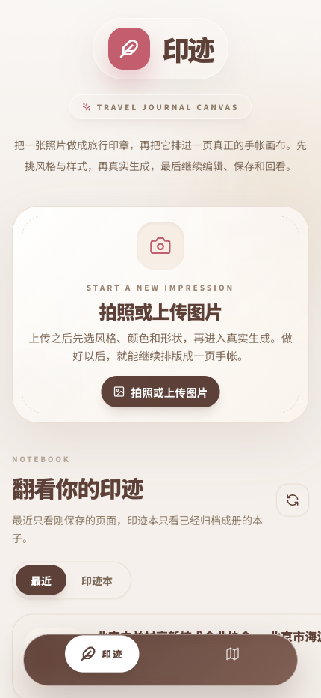
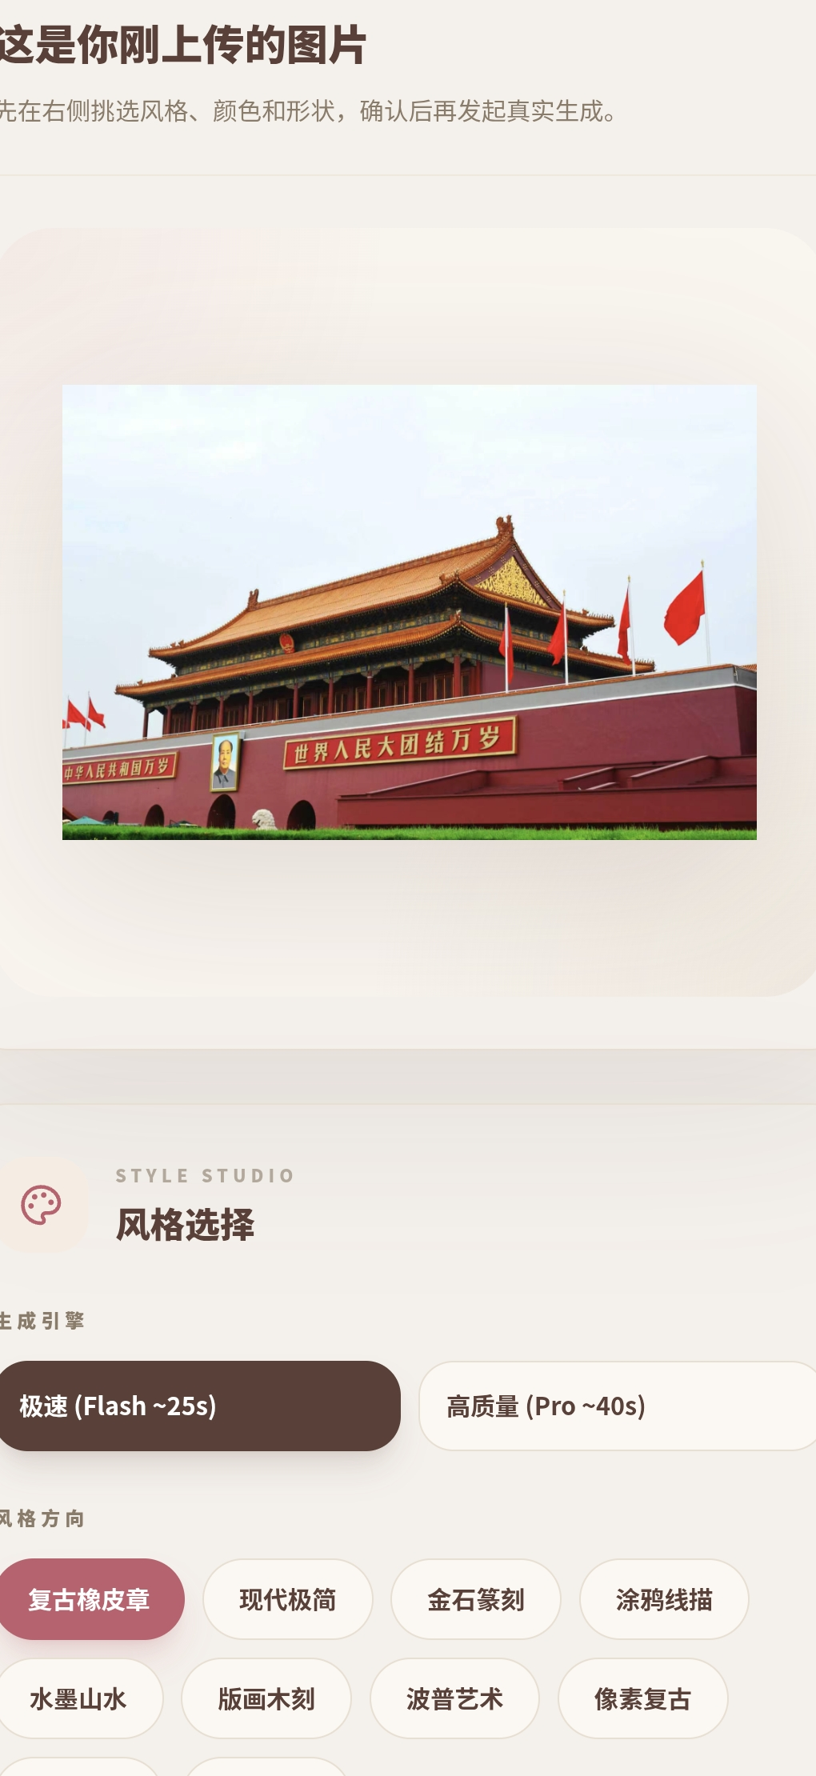
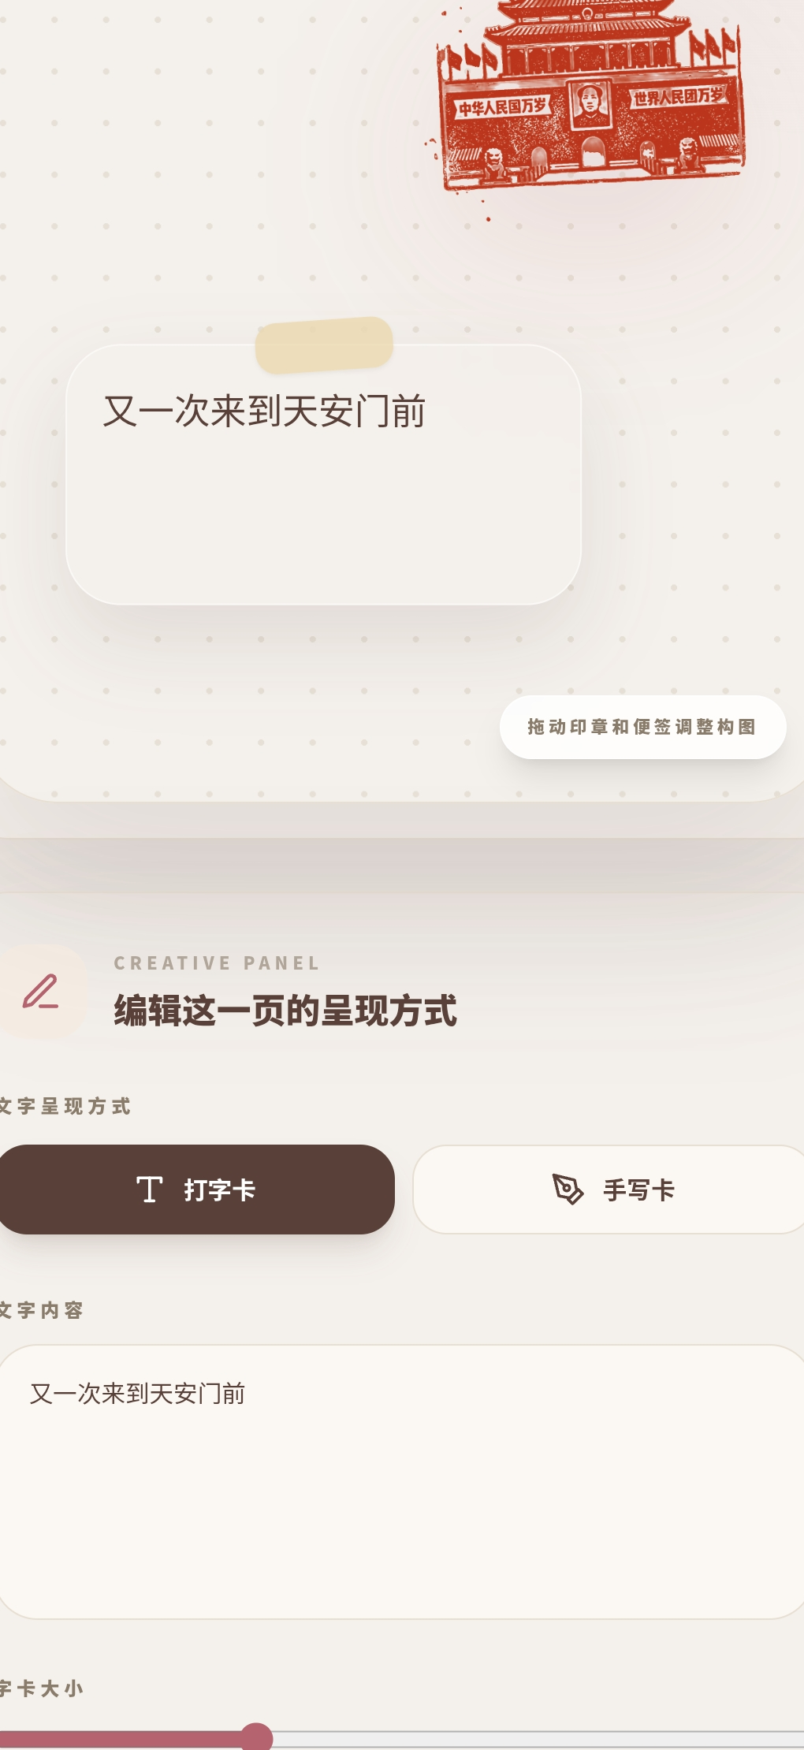
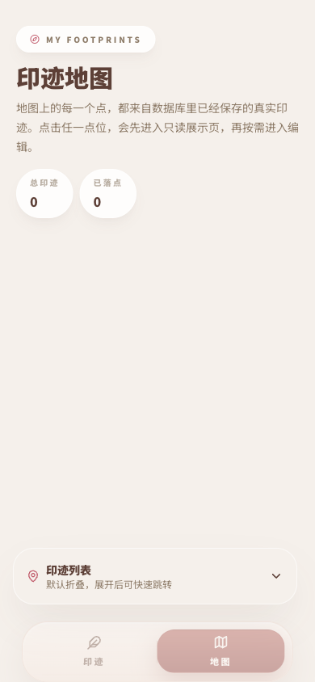
SOLUTION / INNOVATION
03
印迹的核心创新：把“生成一枚印章”升级成“沉淀一份旅行内容”
同一条链路里同时完成个性化创作、纪念表达和地图化沉淀。
产品主流程
方案创新点
从“官方统一印章”变成“用户照片生成的专属印章”。
从“单个图案”变成“印章 + 文案 + 地点 + 日期”的手帐页面。
→
→
→
从“本地收藏”变成“地图化足迹”，让记忆能够持续回看和分享。
上传照片
生成印章
编辑成页
沉淀地图
创作工具 + 内容载体 + 地图沉淀
Notes:
建议时长：35 秒
我们的方案不是只让用户得到一枚印章，而是让用户走完一条完整的内容链路：先上传照片，AI 生成风格化印章，再排版成一页数字手帐，最后沉淀到地图里。创新点有三层。第一层是把官方统一印章变成用户专属印章；第二层是把单个图案升级成图文页面；第三层是把本地收藏升级成地图化内容沉淀。

Slide 4
TECHNICAL IMPLEMENTATION
04
技术实现：前后端分离 + AI 生成流水线，保证可迭代、可扩展、可验证
技术设计的目标不是炫技，而是让生成、编辑、保存和展示形成一条稳定主链路。
印章生成流水线
系统架构与选型
1. AI 风格化生成
远程
GMI Gemini API 根据预设提示词生成黑白印章风格图。
前端
React 18 + Vite 5
2. 对比度增强
本地
对生成结果做锐化与层次增强，让印章线条更清晰。
后端
FastAPI + 异步生成任务
3. 去背景与形状遮罩
本地
通过 rembg 去背景，再叠加圆形、齿边等印章外形。
数据
SQLite / Impression Store
4. 文字、纹理与颜色
本地
补充地点文字、印泥颜色、做旧纹理与视觉细节。
外部能力
GMI Gemini API + 高德地图 + rembg
5. 导出与保存
链路
输出透明 PNG，并进入预览、保存到首页和地图展示。
支持 MOCK_GENERATION 本地联调
主流程前后端已打通
Notes:
建议时长：40 秒
这一页主要说明项目不是停留在想法层面。我们采用前后端分离架构，前端负责上传、编辑、展示，后端负责印章生成和数据持久化。生成链路里，先通过 GMI Gemini API 做风格化生成，再经过本地增强、去背景、形状遮罩、文字纹理和颜色处理，最后输出透明 PNG 并回到首页和地图展示。这样设计的好处是链路清晰、模块可替换，也方便后续继续迭代。

Slide 5
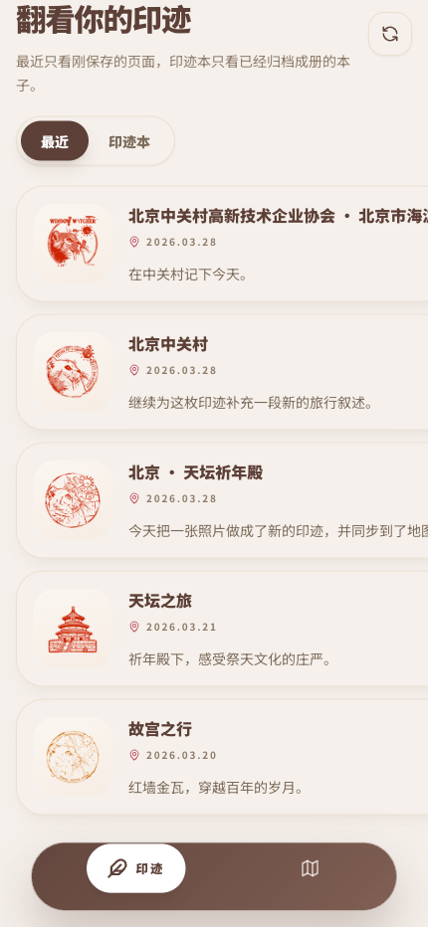
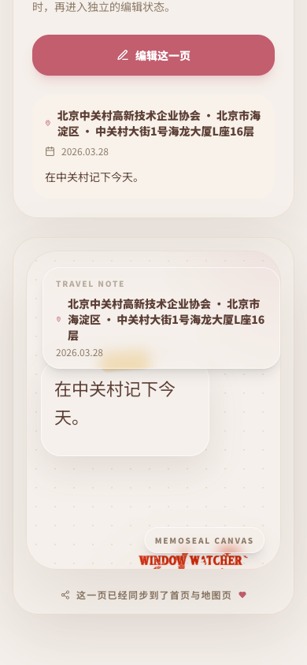
PROGRESS / DEMO
05
当前完成度：PoC 已验证，高保真 MVP 主流程已跑通
答辩里最重要的一点，是证明项目已经从概念进入可演示状态。
10
6
6
1
已实现印章风格
印泥颜色
形状选项
主流程已贯通
已完成的关键能力
后端支持多风格、多形状、多纹理、透明 PNG 输出和盲盒效果。
前端已打通上传、生成、编辑、预览、保存、首页展示、地图展示链路。
当前可以稳定演示“创作一枚印迹并沉淀到地图”的核心流程。
首页列表
手帐预览
足迹地图
Notes:
建议时长：35 秒
这一页是答辩非常关键的证据页。我们已经实现了 10 种风格、6 种颜色和 6 类形状选项，后端能稳定输出透明 PNG。更重要的是，前端已经把上传、生成、编辑、预览、保存以及首页和地图展示全部打通。所以现在这个项目不是只有思路，而是已经能够被完整演示的高保真 MVP。

Slide 6
VALUE / APPLICATION
06
项目价值不只在“生成好看”，而在于把记忆、内容和场景连接起来
比赛答辩里，我们更强调这个项目为什么有意义、为什么值得继续做。
对个人用户
对内容传播
后续延展空间
任何值得纪念的地点，都能被做成自己的专属印章。
用户留下的不只是照片，而是带故事的旅行内容。
电子印章可以进一步转化为贴纸、明信片、徽章等实体周边。
照片、文案、地点与日期被组织成完整的数字纪念页。
共享地图让真实游客视角成为一种天然可浏览的内容。
景区、文旅局或商家可以联合发起数字集章与打卡活动。
地图化沉淀让旅行不再只是拍过，而是留下可回看的足迹。
相比标准化景点介绍，这种内容更具种草和传播潜力。
创作者可以提供模板和样式，逐步形成内容生态。
比赛阶段我们最想证明的是：印迹不仅能做出来，而且有明确的用户价值、内容价值和场景价值。
Notes:
建议时长：35 秒
从比赛答辩角度，这个项目的价值体现在三层。对个人用户，它解决了旅行记忆如何被留下来的问题；对内容传播，它提供了游客视角的真实内容；对后续应用，它还具备文旅活动、商家打卡和数字转实体的延展空间。所以印迹并不是一个孤立的小功能，而是一条可以继续扩展的产品方向。

Slide 7
ROADMAP / CONCLUSION
07
从比赛作品走向真实产品，下一步重点是体验打磨、内容传播和场景验证
我们已经完成了第一阶段验证，后续将继续把项目做实、做深、做成可试点的产品。
答辩总结
近期
继续优化移动端生成、编辑与保存流程，提升交互稳定性和完成度。
问题明确：旅行记忆缺少一种兼具仪式感与传播力的表达方式。
中期
补齐分享卡、模板、时间轴等功能，提高内容的传播性和回看价值。
方案完整：照片、印章、手帐页和地图足迹形成闭环。
后续
探索文旅试点和线下场景合作，让印迹从作品走向真实使用场景。
实现可信：PoC 与高保真 MVP 已完成，核心链路可演示。
问题清晰
方案完整
技术落地
具备延展性
Notes:
建议时长：35 秒
最后总结一下。印迹已经完成了第一阶段验证，下一步会重点继续打磨移动端体验，补齐分享传播工具，并尝试把项目放进真实场景中验证。从答辩角度看，我们希望传达三点：这个问题是明确存在的，我们给出的方案是完整的，而且核心链路已经可以被真实演示。也就是说，它不仅是一个创意，更是一个已经被做出来的产品方向。

Slide 8
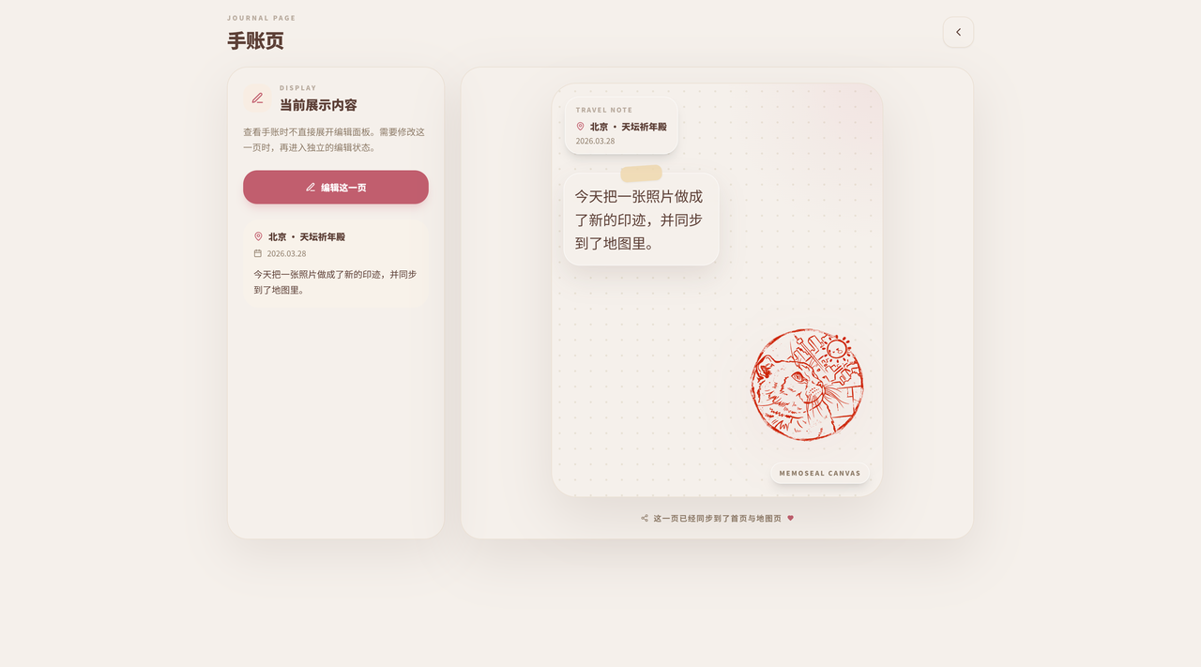
APPENDIX
08
附录｜Web 手帐编辑器
如果用户在旅行结束后需要更重度的排版编辑，Web 端可以承接更完整的生产力场景。
补充说明
移动端更适合轻创作，Web 端更适合细节排版与长内容整理。
这意味着印迹后续可以同时覆盖记录、回看和深度编辑三类行为。
本页为备选附录，答辩主讲时可根据时间决定是否展开。
Notes:
建议时长：15 秒，可选
这页附录主要说明后续延展方向。移动端解决的是随时记录，Web 端解决的是更完整的整理与排版。如果评委追问“后续还能怎么做深”，这一页可以作为补充回答。

